Slide 1
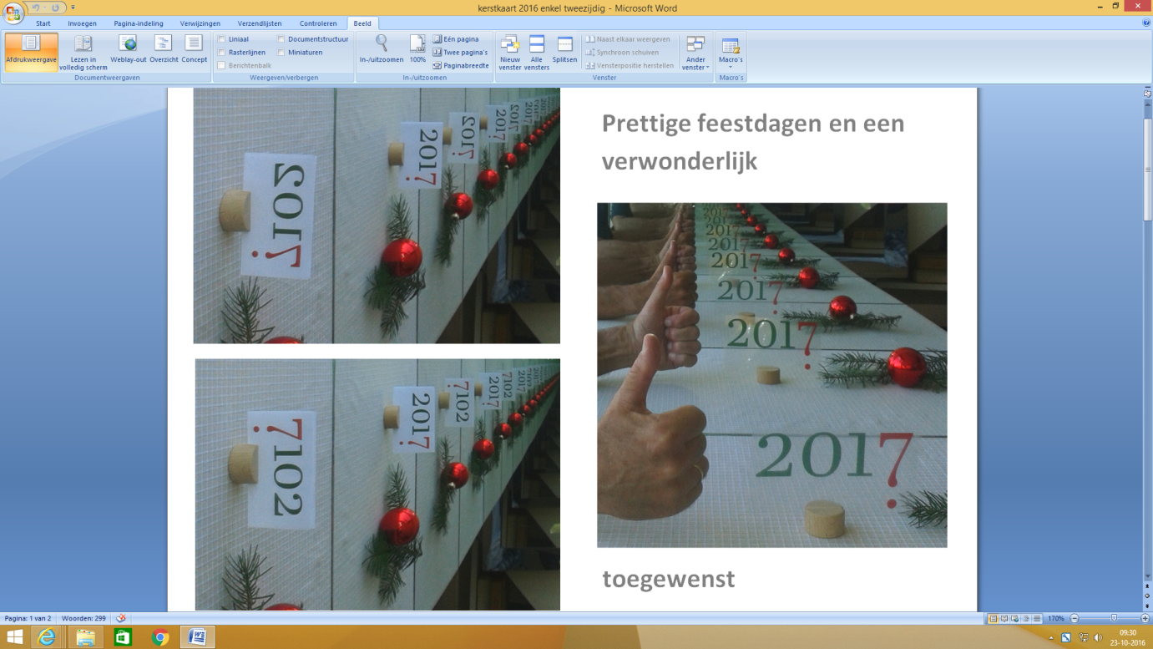
Wiskunstige kerstkaarten
Hoe maak je een wiskunstige kerstkaart voor je mentorklas, collega’s, familie, …?
Opdracht bij gele kaarten op de tafels/ uw stoel:
Vouw de kaart doormidden
Bestudeer de kaart. Volg de instructies.
Presentatie NWD
3 februari 2017
Ton Konings, HAN
Opdracht bij wenskaart voor 2017 op de tafels/ uw stoel:
Vouw de kaart doormidden
Beantwoord vragen 1 t/m 3 op de binnenzijde

Slide 2
Inhoud (60 minuten)
Vooraf
De Kerstkaart en prijsvraag 2016
De twee grootste succesnummers van de afgelopen jaren
In vogelvlucht door kaarten van 30 jaar
Voorbeelden bij ontwerpeisen voor een kaart
Voorbeelden voor het VO
Over creativiteit
Waarom geef je het eigenlijk een kaart?
Het archief van kerstkaarten op de NWD-site
(Verdere inspiratie opdoen bij tentoonstelling)

Slide 3
vooraf
Voorstellen
Vanaf 1983 kerstkaarten, eerst alleen voor mentor-groep, daarna ook collega’s en alle groepen waaraan ik les gaf, daarna alle studenten namens de sectie
Vooral aansluitend bij ‘mijn’ vakken. ( RM)
Van eerst alleen een beeld met handgeschreven wens , naar activiteit erbij, tot Kerstprijsvraag

Slide 4
Kerstkaart 2016

Slide 5
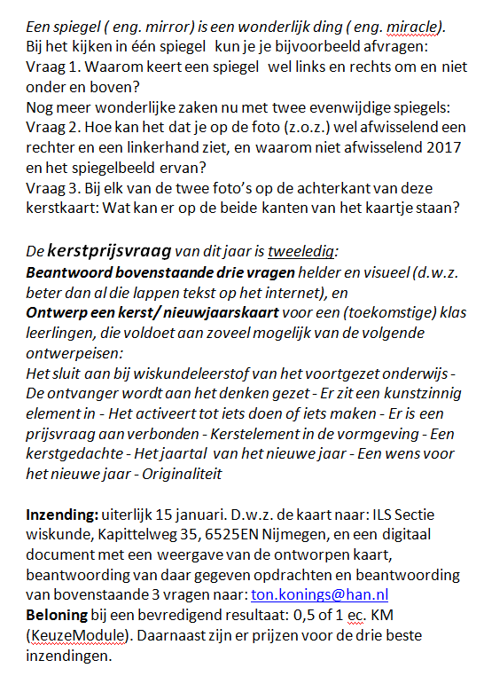
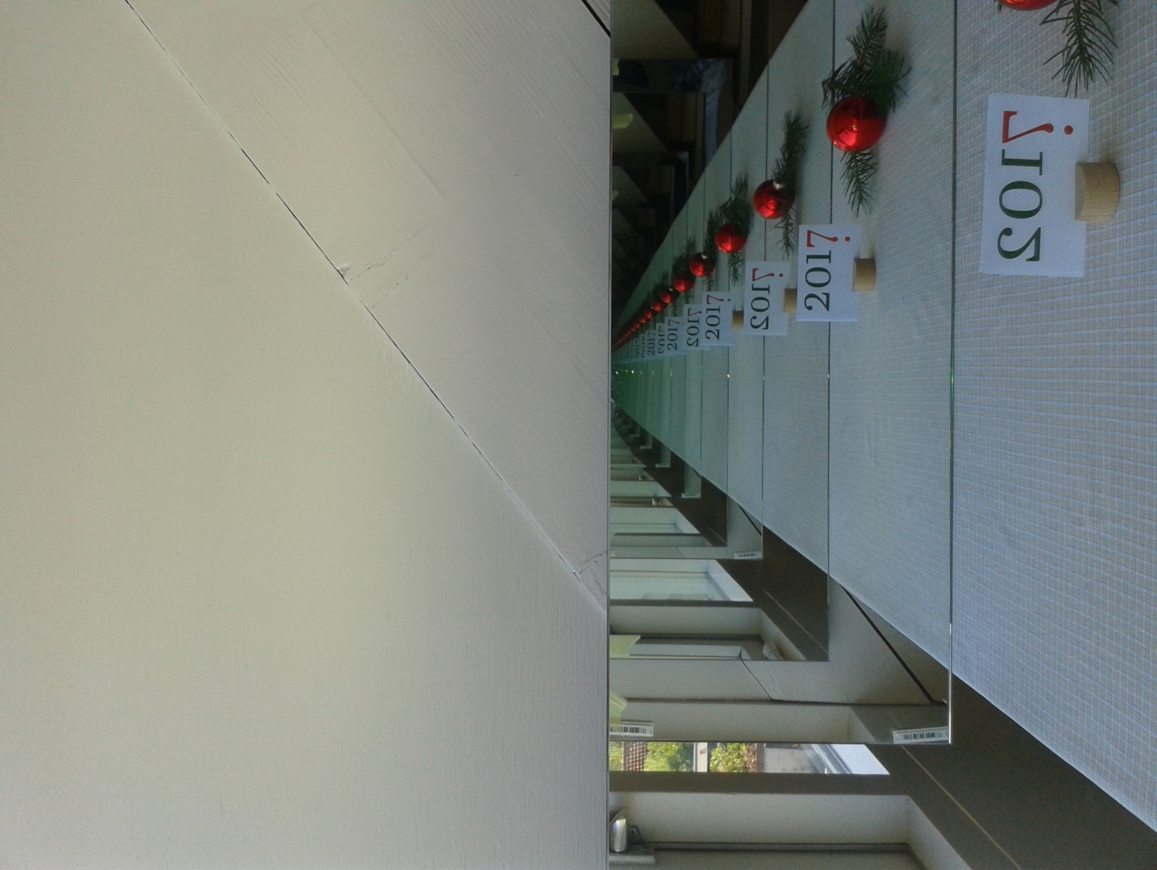
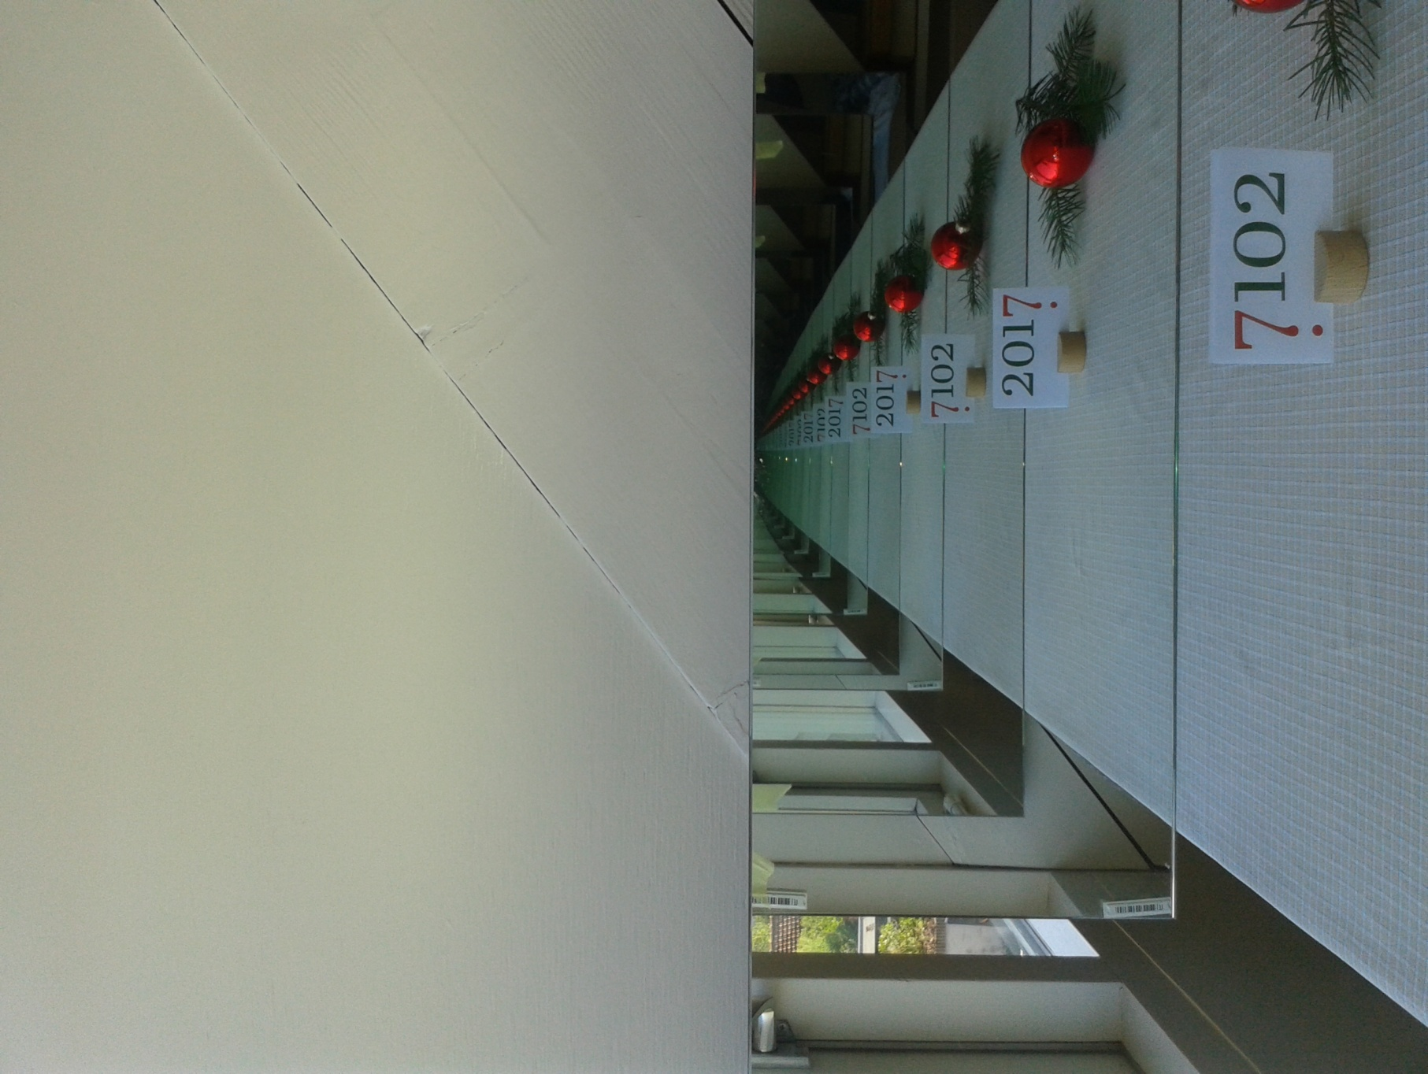
De Kerstprijsvraag 2016

Slide 6
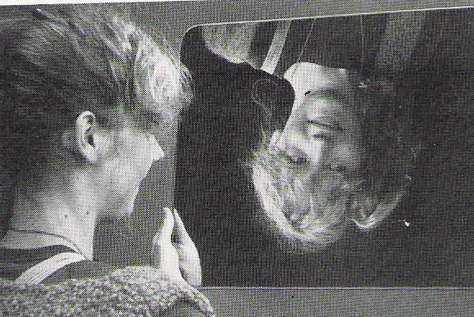
Vraag 1:
Waarom keert een spiegel wel links en rechts om en niet onder en boven?

Slide 7
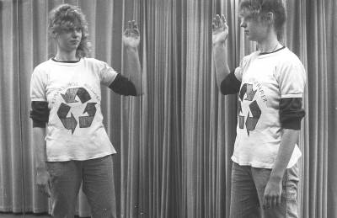
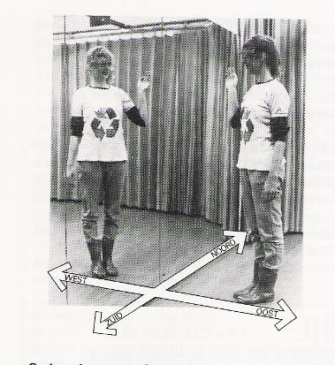
Wat wordt er verwisseld?
Rechterhand wordt linkerhand van spiegelbeeld (als je je in spiegelbeeld verplaatst)
Echter: Noord blijft noord
Boven blijft boven
Maar: Voor en achter/ oost en west worden verwisseld
Draairichting: spiegelbeeld andersom

Slide 8
noord
A’
west
B’
oost
zuid
A
B
spiegel
Oog
Alleen voor en achter worden verwisseld, niet links en rechts, maar wel als we ons verplaatsen in de gedachten van het spiegelbeeld

Slide 9
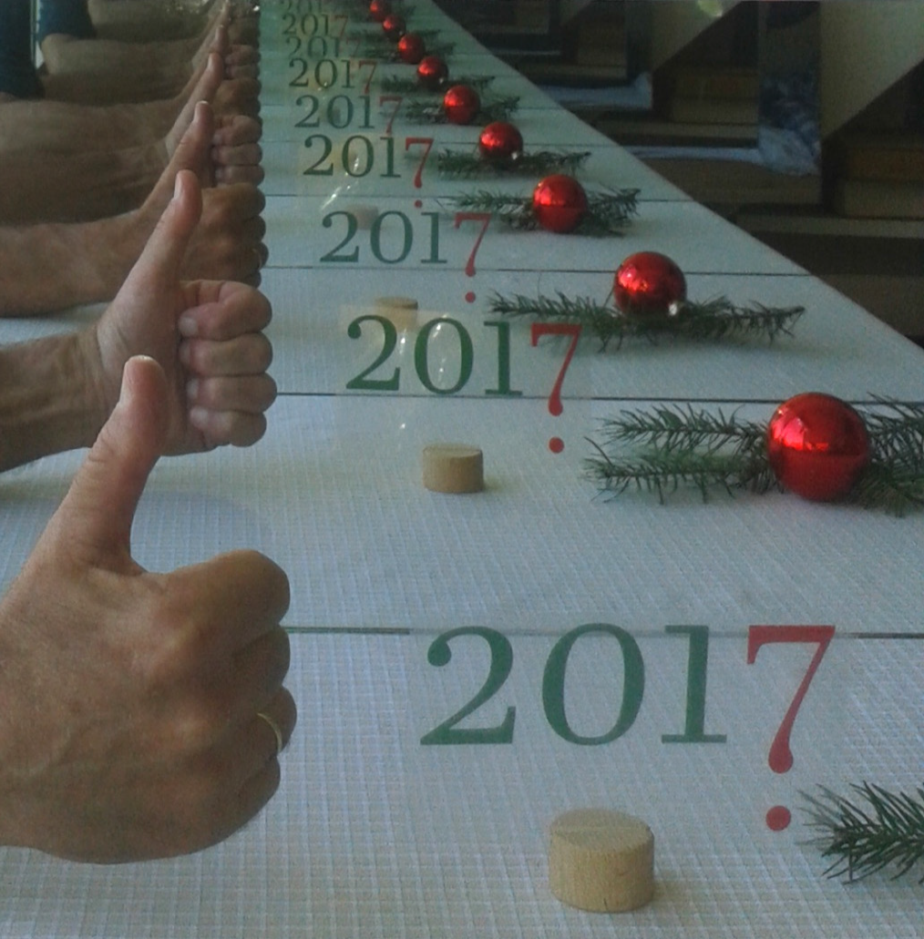
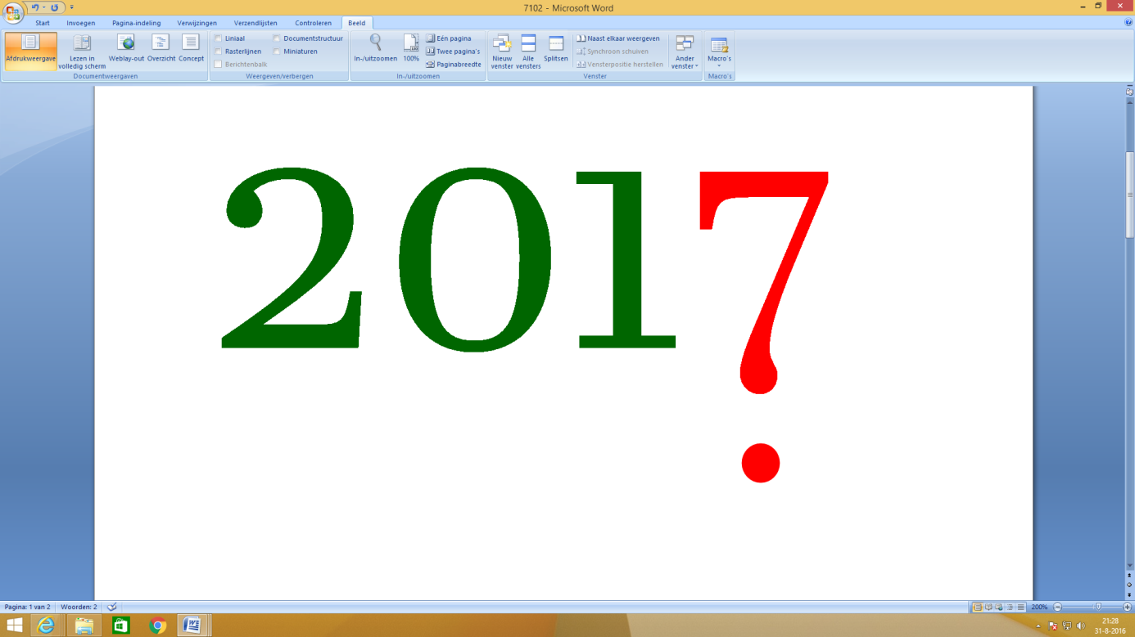
Vraag 2. Hoe kan het dat je op de foto wel afwisselend een rechter en een linkerhand ziet, en waarom niet afwisselend 2017 en het spiegelbeeld ervan?
Als de ene kant van transparantje is,
Dan is achterkant van
transparantje:
En die achterkant is in de spiegel weer:
Je ziet op de foto afwisselend de
voor- en de achterkant van de linkerhand

Slide 10
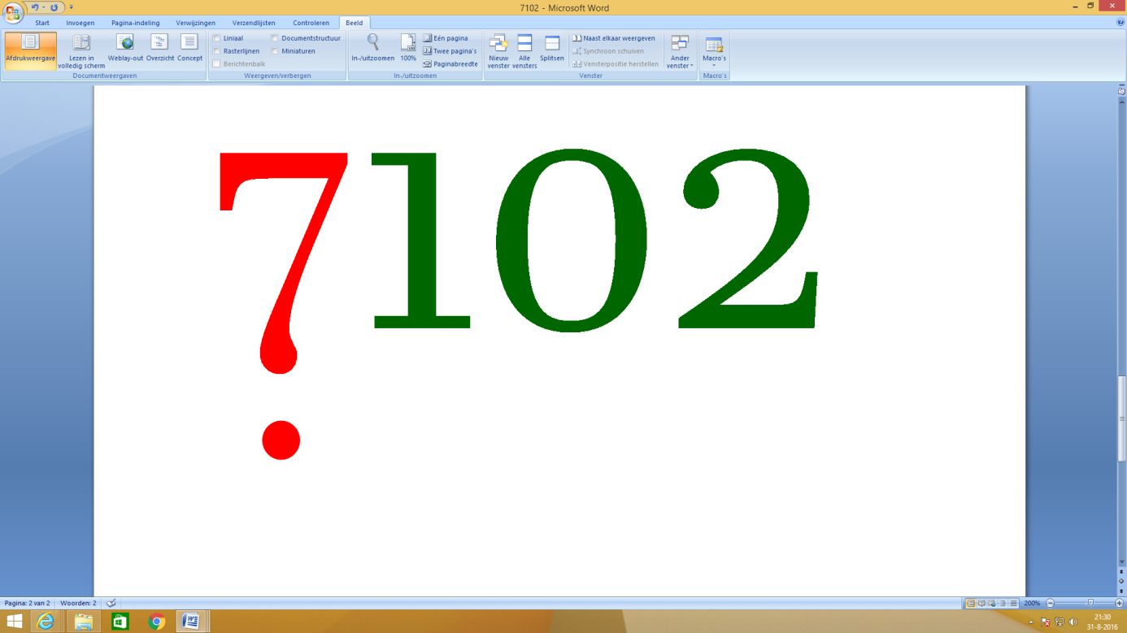
Vraag 3. Bij elk van de twee foto’s op de achterkant van deze kerstkaart: Wat kan er op de beide kanten van het kaartje staan?
a. en
b. en
c. en
en
en
1e kaart via spiegel: achterkant in spiegel en voorkant
Hoeveel antwoorden zijn er goed?
1e kaart zie je direct: achterkant in spiegel en voorkant

Slide 11
Vraag 3. Bij elk van de twee foto’s op de achterkant van deze kerstkaart: Wat kan er op de beide kanten van het kaartje staan?
a. en
b. en
c. en
en
en
1e kaart direct: achterkant via spiegel en voorkant
1e kaart via spiegel: voorkant en achterkant via spiegel

Slide 12
Straks meer over de wedstrijd

Slide 13
De twee grootste succesnummers van de afgelopen jaren (en het verhaal van ontstaan)
2002
2006

Slide 14
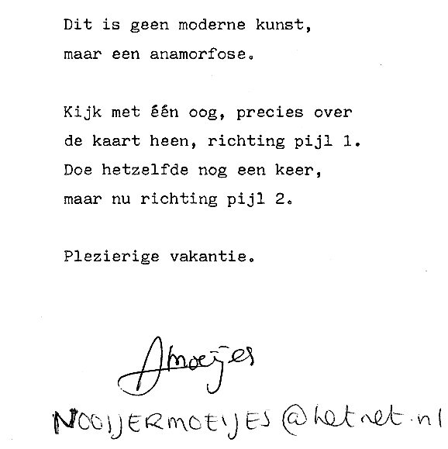
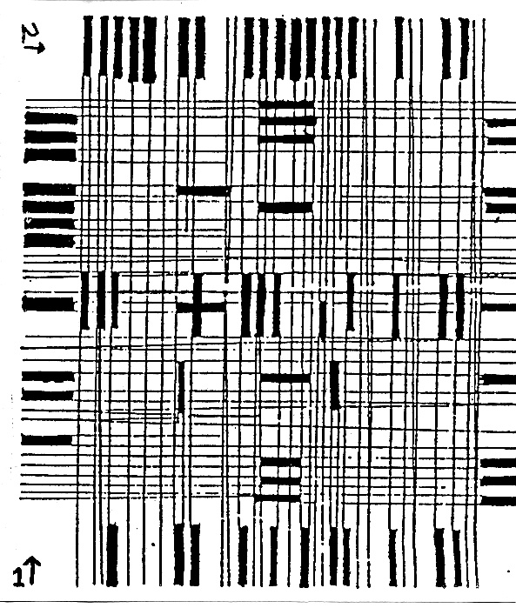
2002
Anja Moeijes, cursiste nascholingscursus over wiskunst ‘Verwondering en verbeelding’, APS

Slide 15
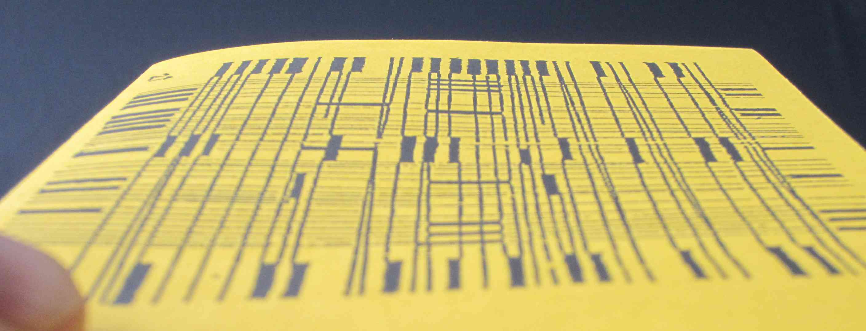
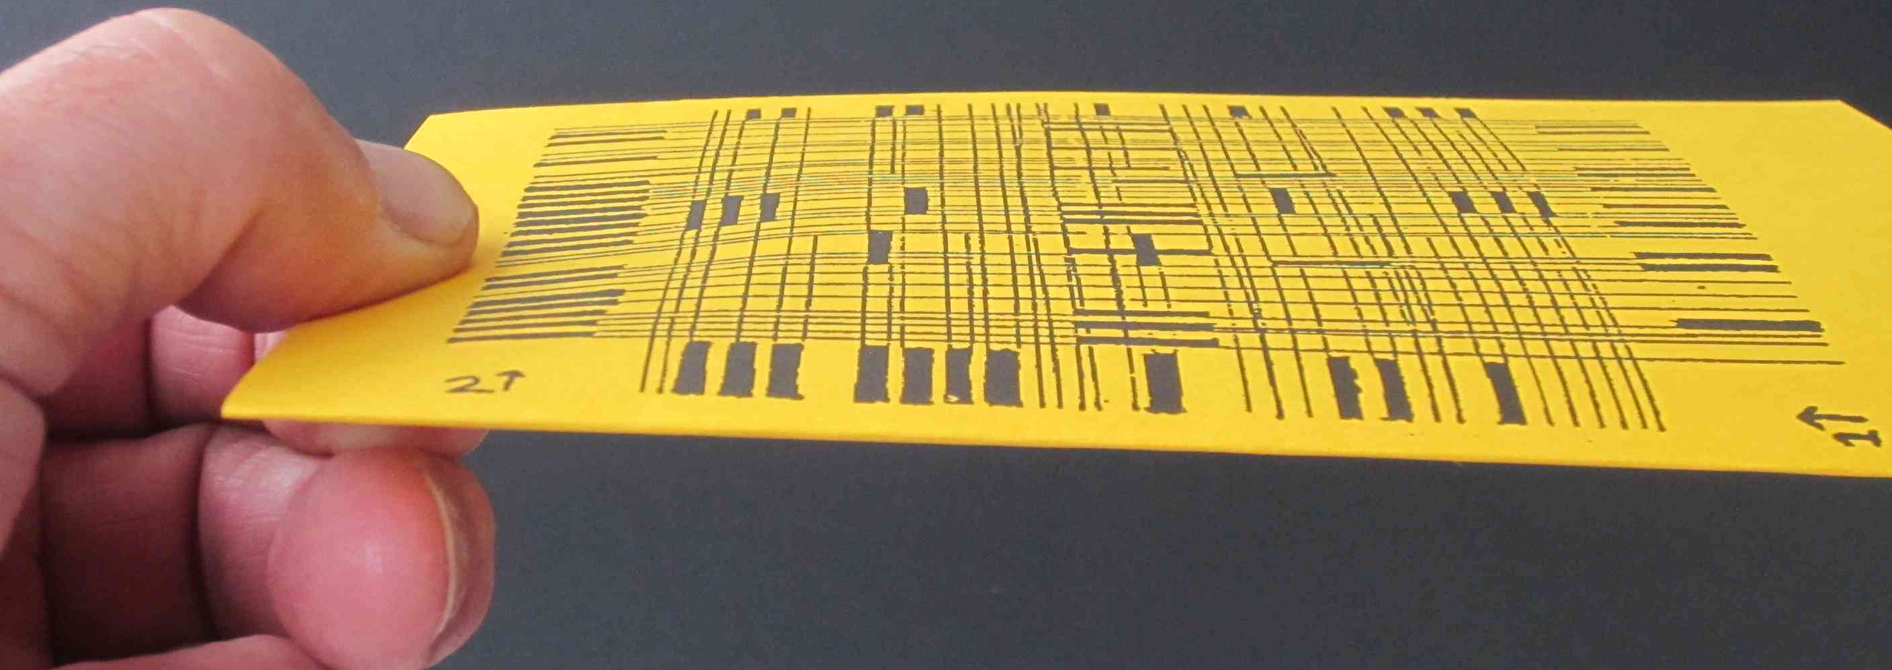

Slide 16
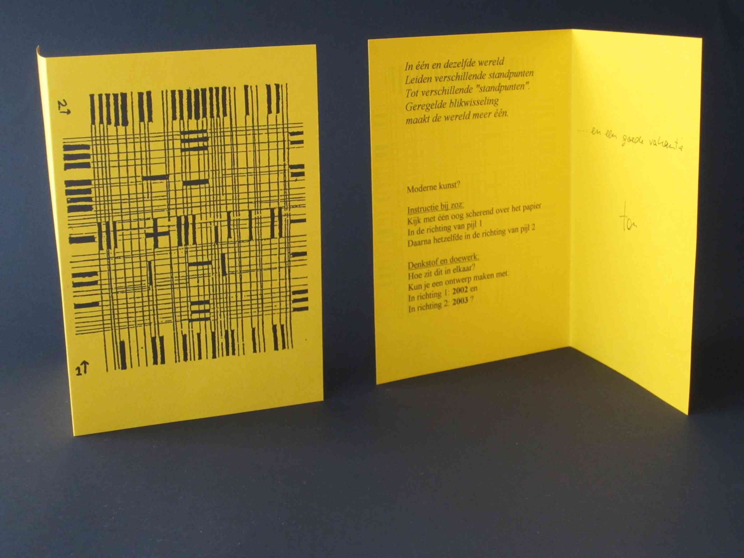
Toevoeging
Vormgeving
Kerstgedachte
Instructie
Activerende opdracht
Door vele ex-studenten gebruikt

Slide 17
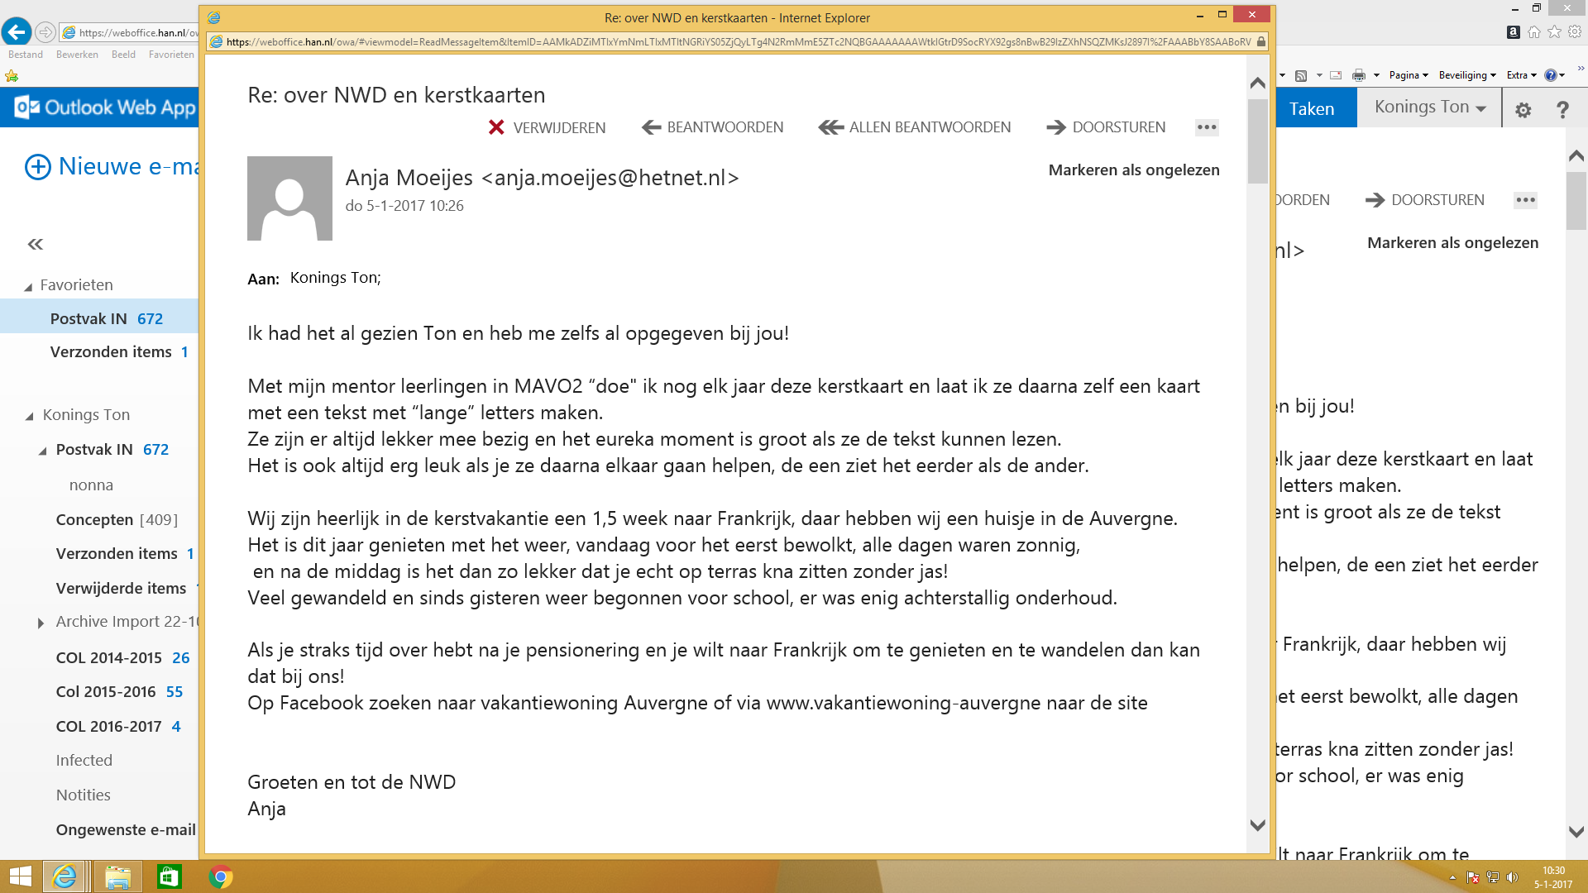
En Anja …

Slide 18
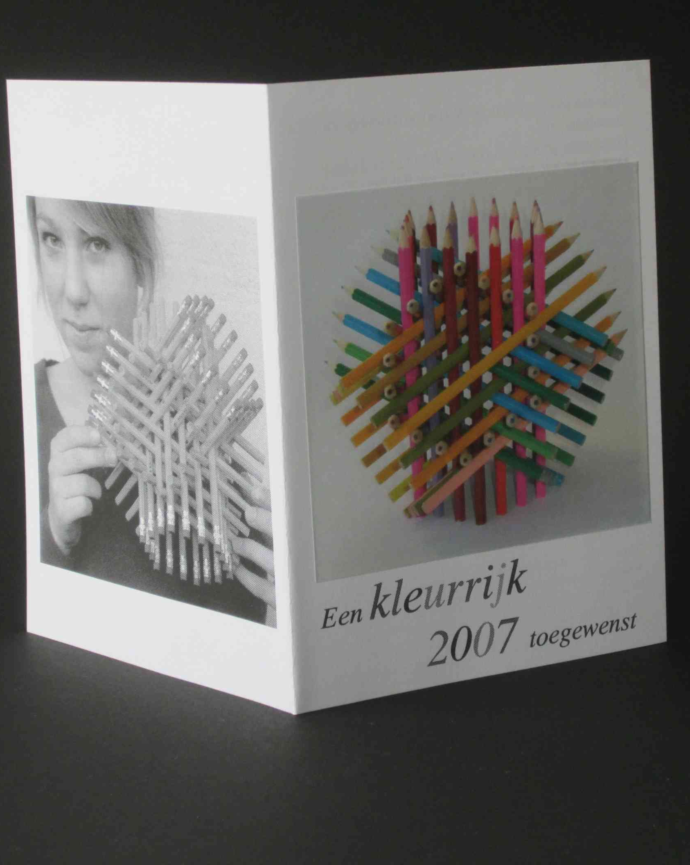
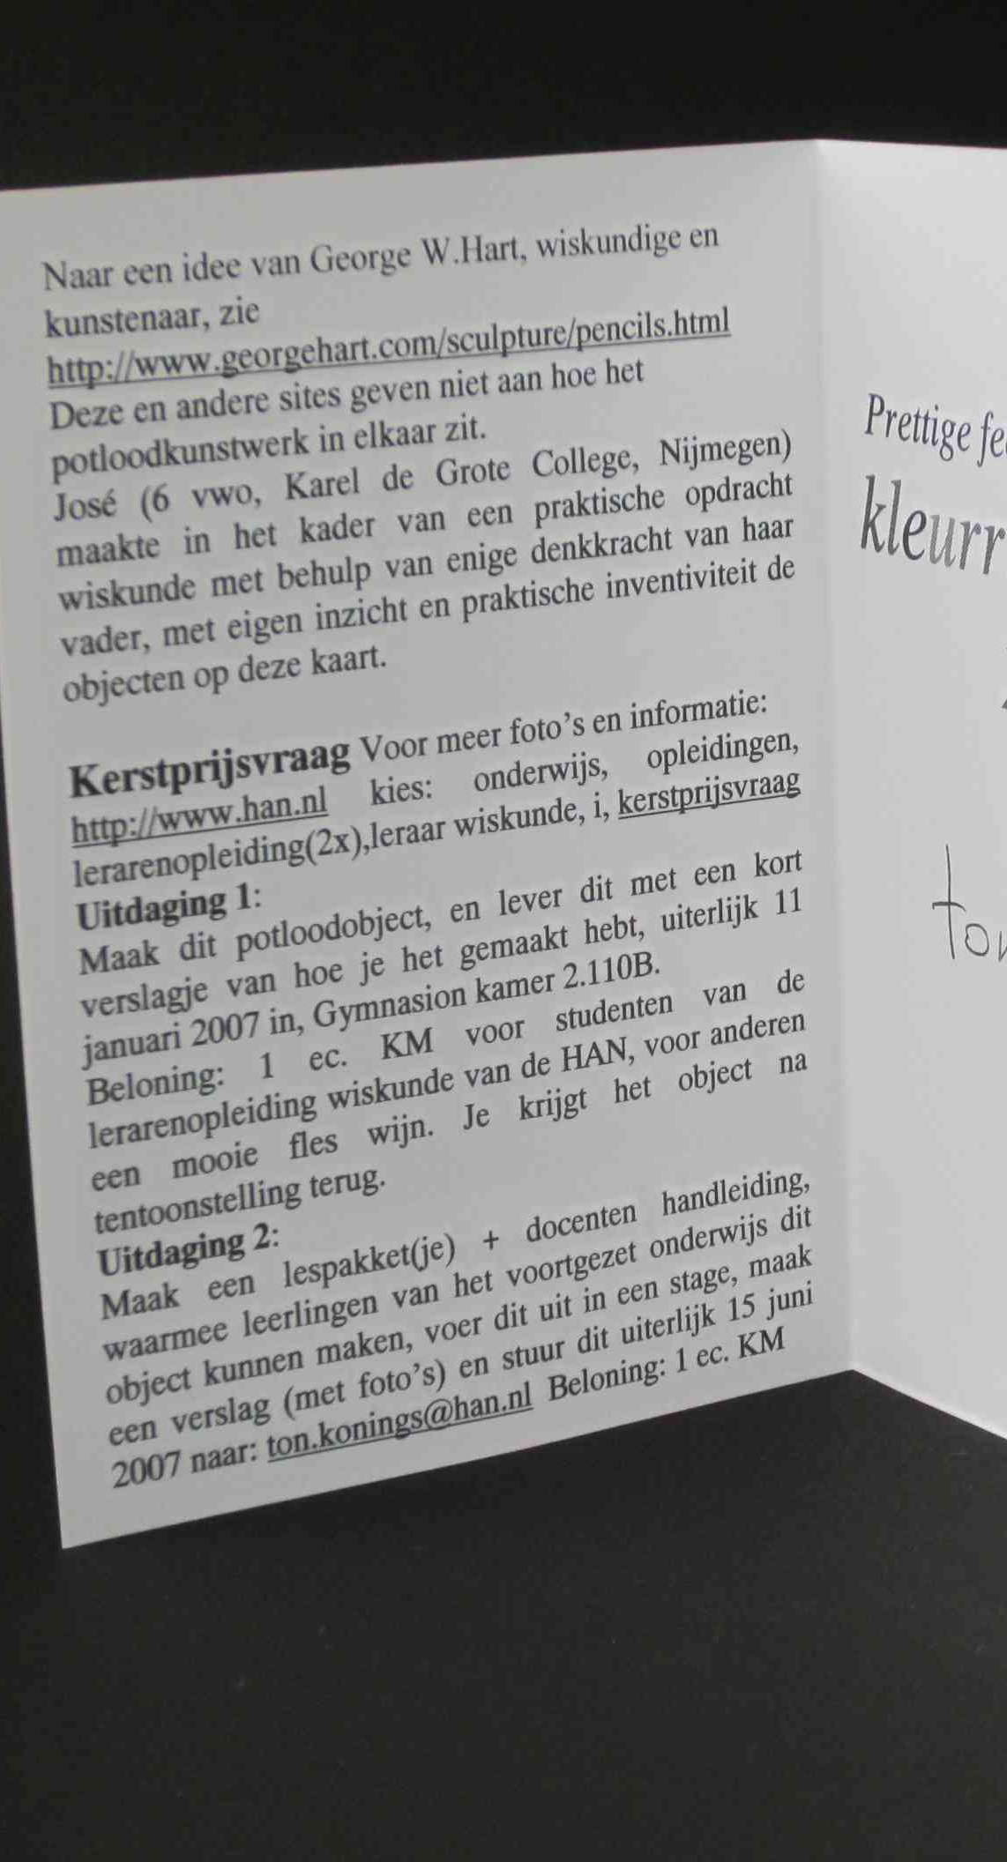
2006

Slide 19
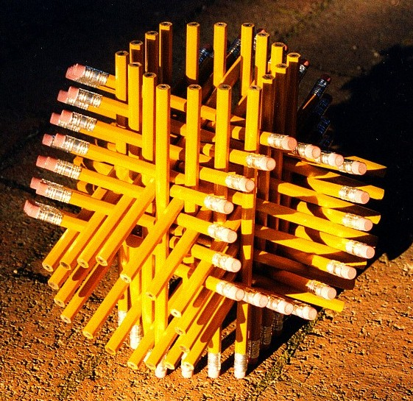
Ideeën? beginnen met om je heen kijken (in mijn geval: ‘wiskunst’)
Naar een kunstwerk ‘72 pencils’ van George W.Hart, wiskundige en kunstenaar, zie http://www.georgehart.com/sculpture/pencils.html
Deze en andere sites geven niet aan hoe het potloodkunstwerk in elkaar zit.

Slide 20
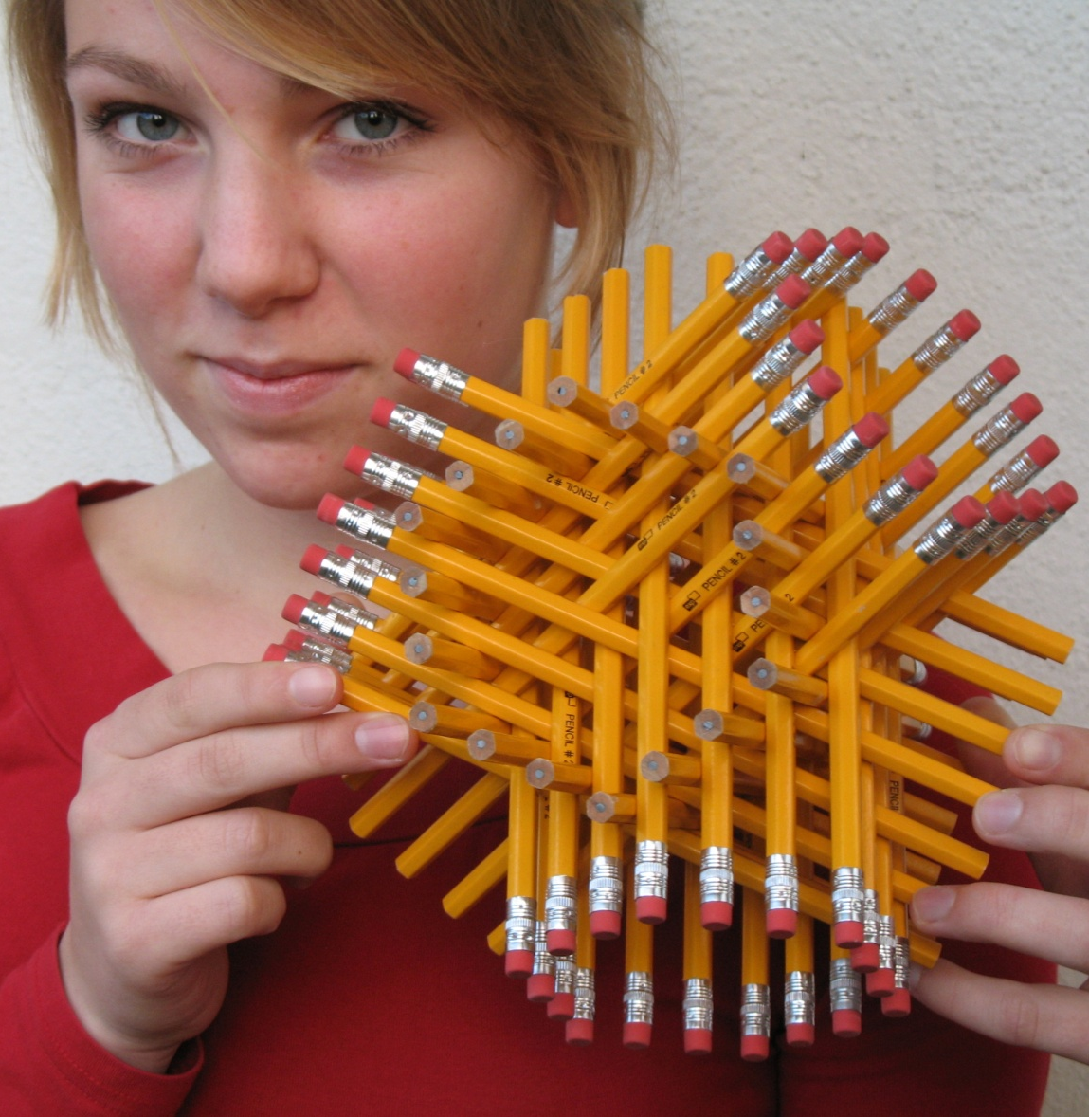
Dat kun jij ook
(zonder vader, met eigen kennis en denkkracht)
José (6 vwo, Karel de Grote College, Nijmegen) maakte in het kader van een praktische opdracht wiskunde met zeer beperkte hulp van haar vader, met eigen inzicht en praktische inventiviteit de objecten in deze presentatie.

Slide 21
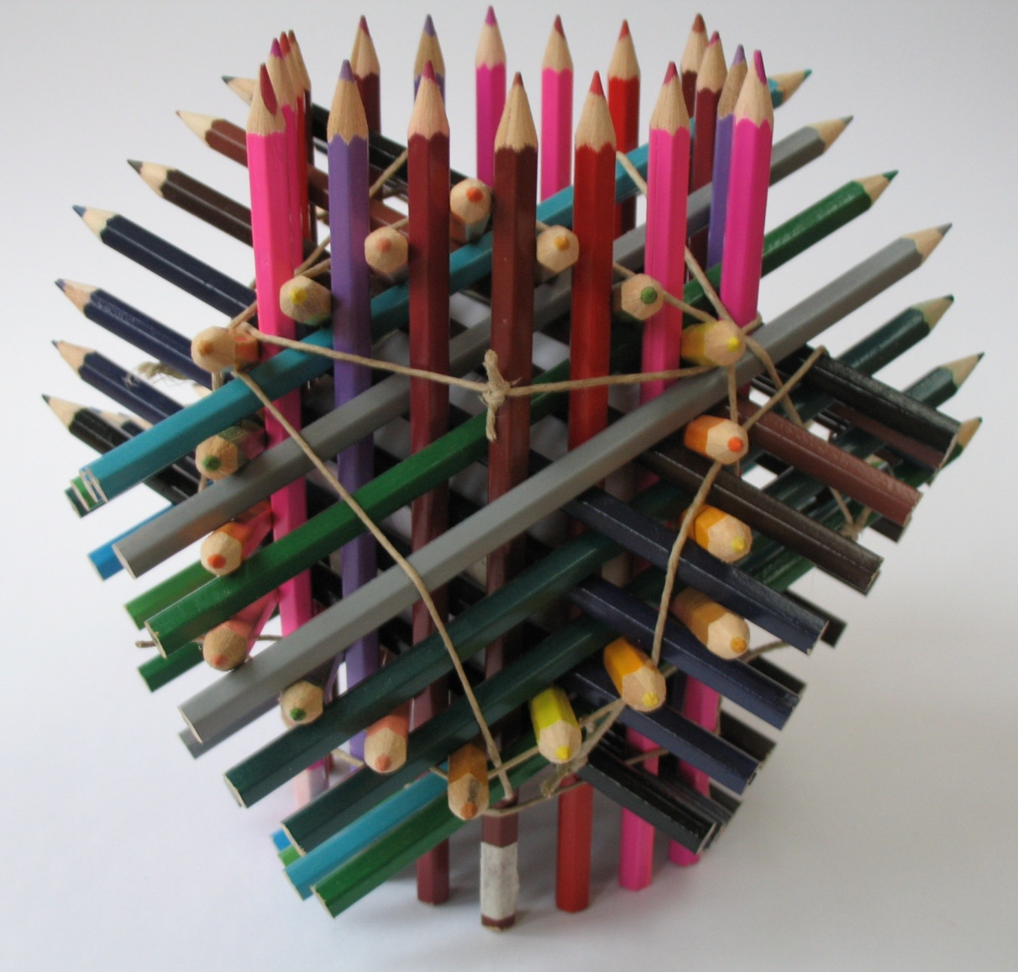
Hoe zit het in elkaar?
Hoeveel potloden zijn het ?
Welke vorm hebben doorsneden?
Welk veelvlak sluiten de potloden in (een uit de cursus Ruimtemeetkunde 1a)
Welke hoeken maken de potloden met elkaar?

Slide 22
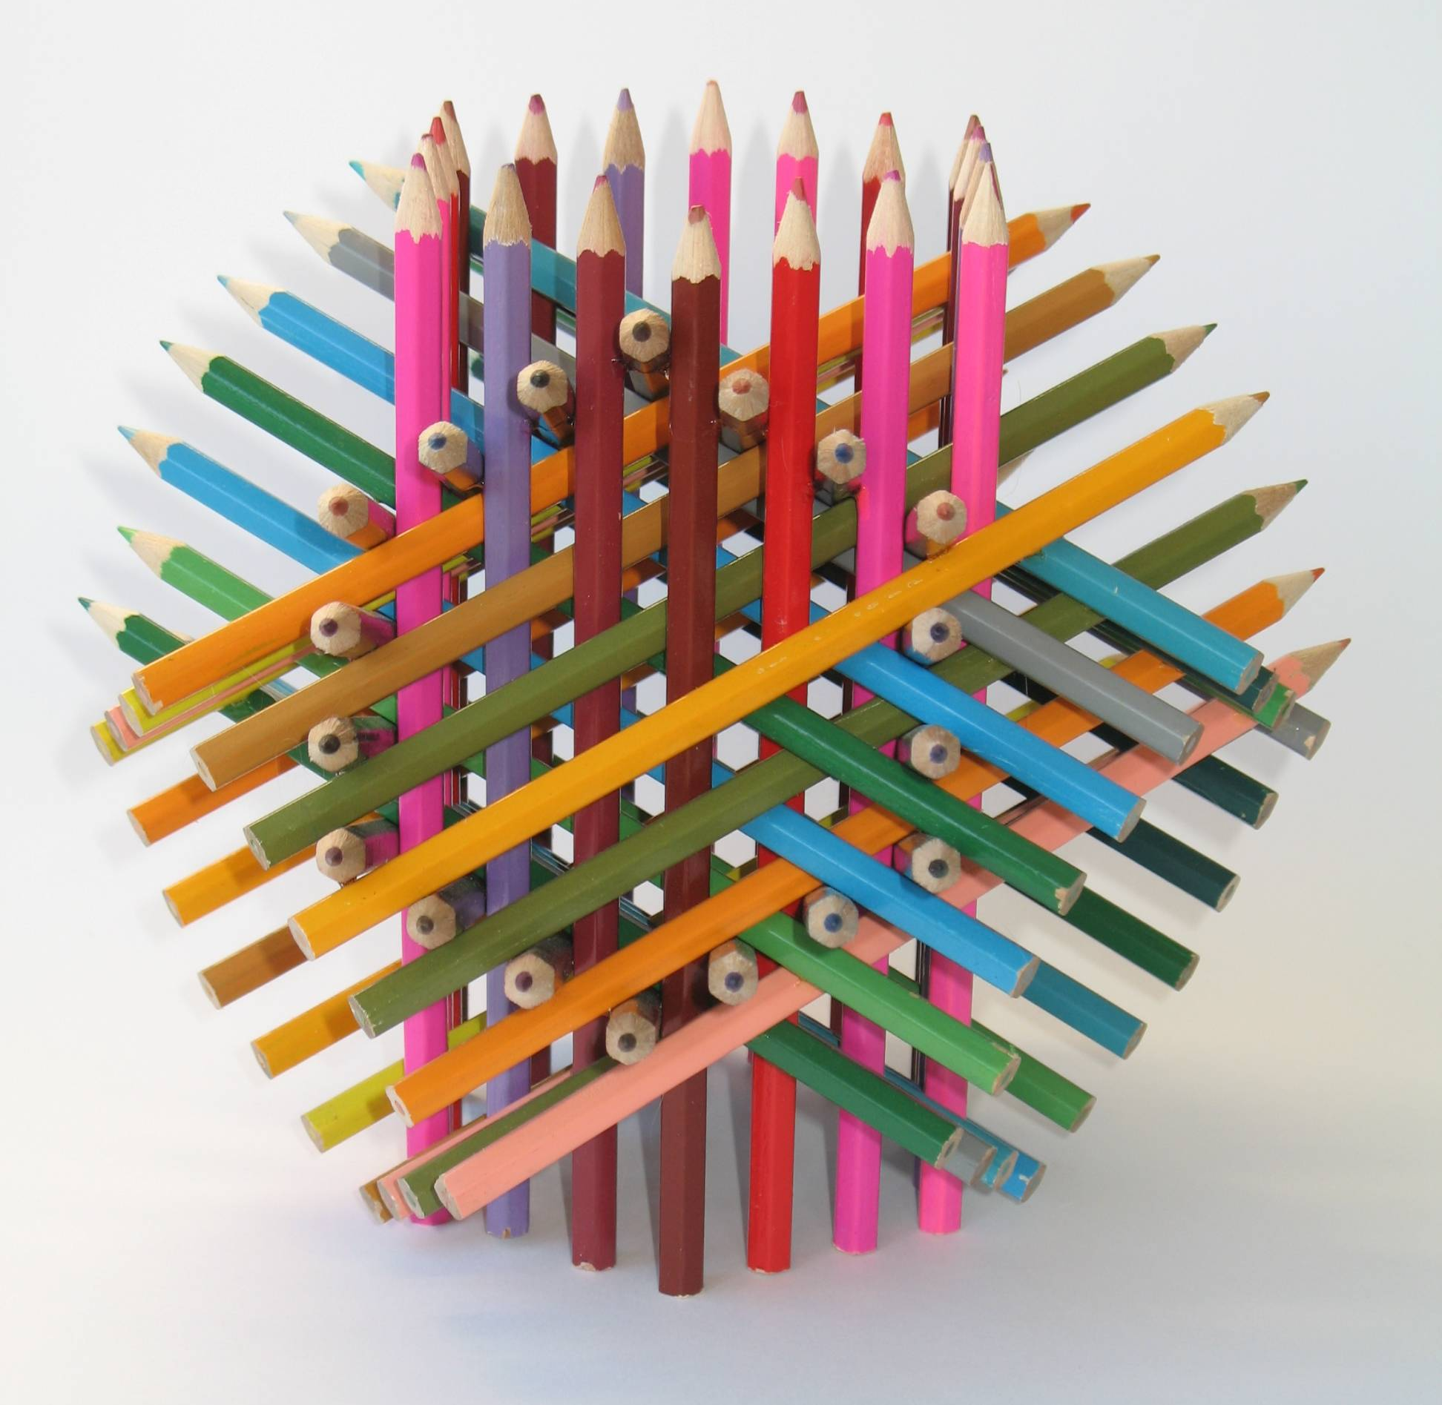
Kerstprijsvraag 2006
Een
kleurrijk
2007
toegewenst

Slide 23
Kerstprijsvraag
Uitdaging 1:
Maak dit potloodobject, en lever dat met een kort verslagje van hoe je het gemaakt hebt, uiterlijk 11 januari 2007 in, op Gymnasion kamer 2.110B, of op Van Peltlaan 98, Nijmegen
Beloning: 1 ect. voor studenten van de lerarenopleiding wiskunde van de HAN, voor anderen een mooie fles wijn. Je krijgt het object na tentoonstelling terug.

Slide 24
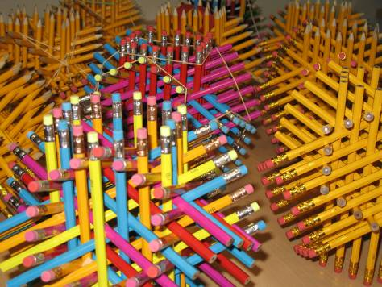
de kerstprijsvraag 2006
inzendingen
een beetje wiskunde
iets over werkwijze

Slide 25
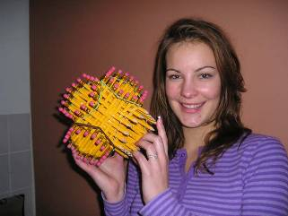
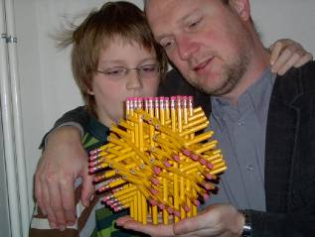
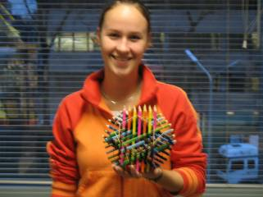
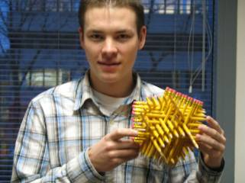
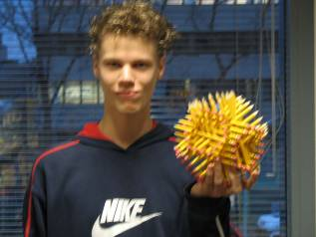
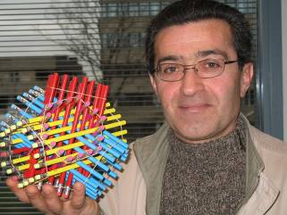
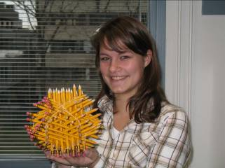
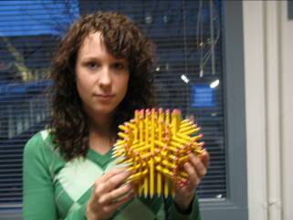
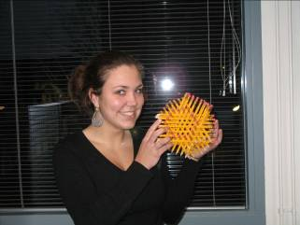

Slide 26
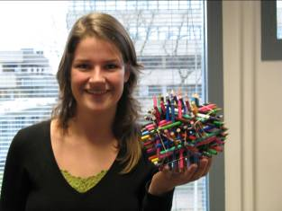
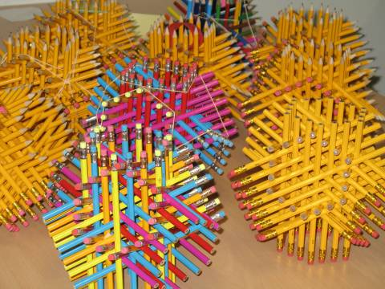
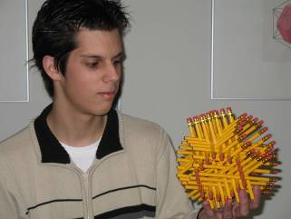
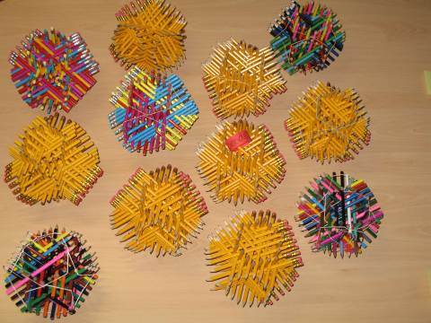
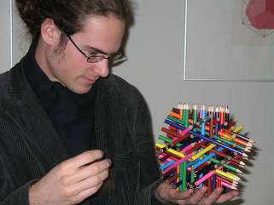

Slide 27
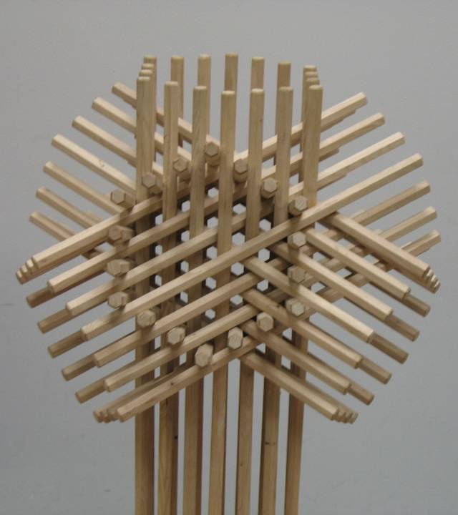
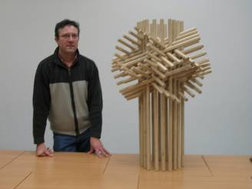
het klapstuk: van hans van haaren, deeltijdstudent
(ex-timmerman) kastanjehout, vele uren zagen en schuren

Slide 28
Uitspraken in de verslagjes
dit was nou eens een echte uitdaging. En leuk, maar ook bijzonder spannend om te doen .....
ik had het meegenomen op skivakantie...
de rest van de familie vond het erg interessant en iedereen vond dat ik het moest doen.....
en taadaa!! het mooie kunstwerk was af!
ik ben er heel trots op...

Slide 29
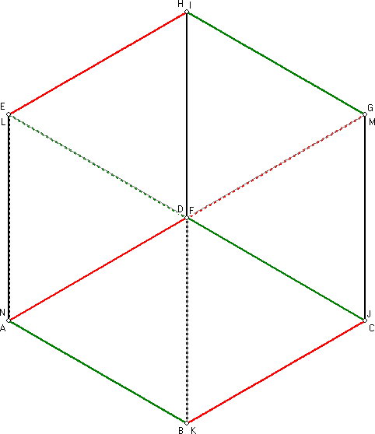
een beetje wiskundige theorie
wat voor veelvlak zit er binnenin ?
met 4 zeshoekige doorsneden
en ribben in 4 richtingen

Slide 30
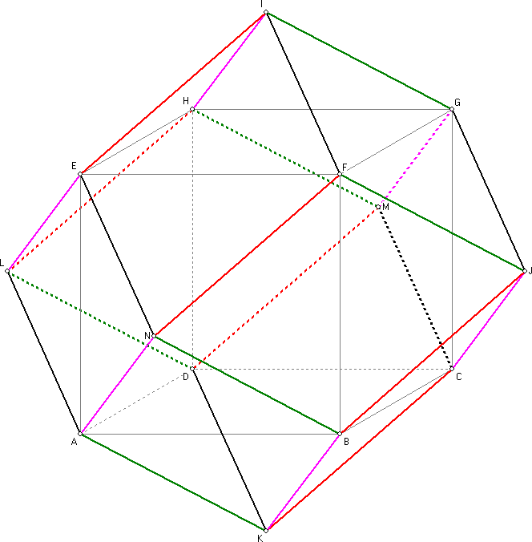
ruitentwaalfvlak
dit kun je zien als een vorm opgebouwd uit piramides op een kubus, zó dat driehoekige zijvlakken in elkar doorlopen.
als je de hoeken in de ruiten berekent weet je ook precies de hoeken tussen de potloden:
ongeveer 70 of 110 graden

Slide 31
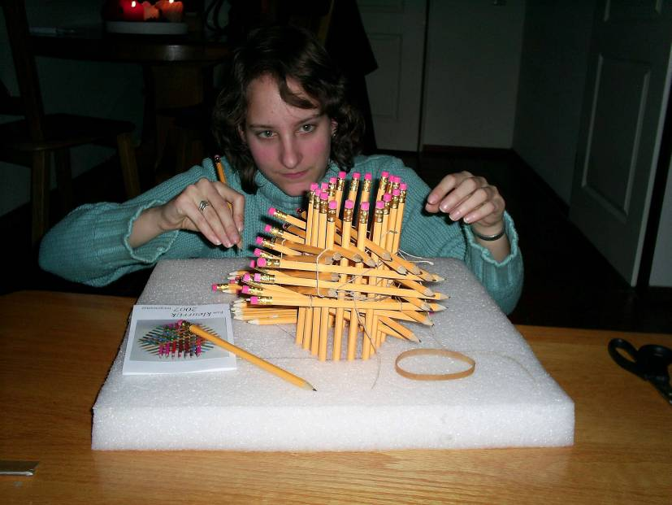
vrijwel iedereen maakte het object al doende

Slide 32
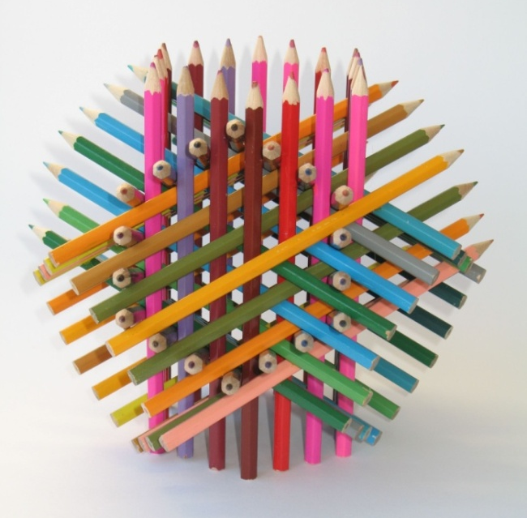
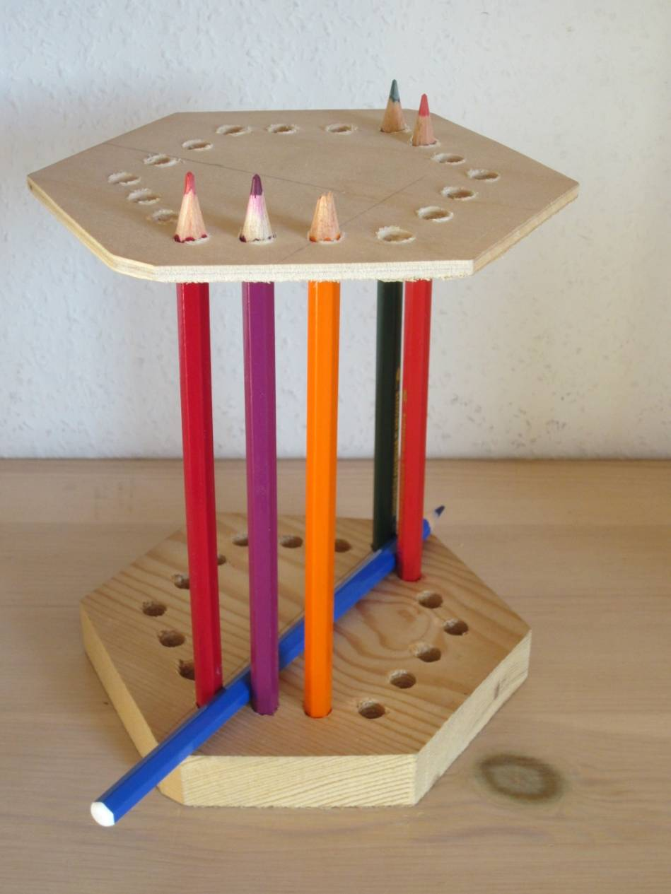
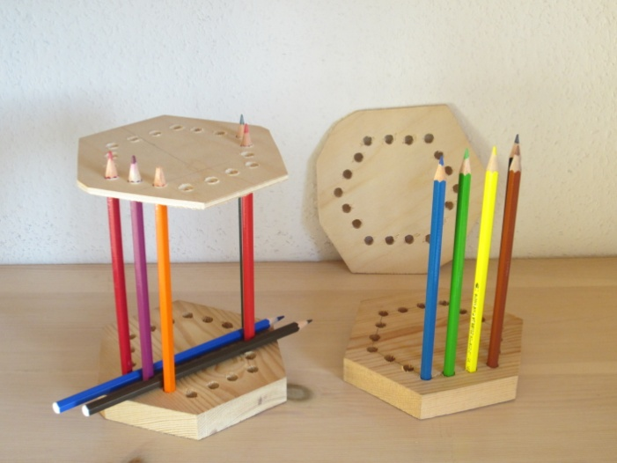
Een praktische werkwijze
Recent gevonden: nog andere werkwijze
https://www.youtube.com/watch?v=DelH1S32dOg
Aan het eind een beetje lijm op een paar punten maken elastiekjes overbodig.

Slide 33
Het idee van een jaarlijkse kerstprijsvraag was geboren !
(inmidDels zie ik de potloodkunstwerken ook in scholen, gemaakt door leerlingen)

Slide 34
Een vogelvlucht door de jaren
( via presentatie 2)
Beginjaren: alleen een plaatje
+ activerende vraag
+ kerstgedachte
+ vormgeving steeds gelikter (ook als gevolg van ICT-ontwikkeling)
+ filmpjes
+ prijsvraag
+ recycling met verdere perfectionering

Slide 35
Ontwerpeisen kerstkaart
Het sluit aan bij wiskundeleerstof van het voortgezet onderwijs
De ontvanger wordt aan het denken gezet
Het activeert tot iets doen of iets maken
Er is een prijsvraag aan verbonden
Kerstelement in de vormgeving
Een kerstgedachte
Het jaartal van het nieuwe jaar ( en/of actualiteit)
Een wens voor het nieuwe jaar
Er zit een kunstzinnig element in
Originaliteit
Vormgeving

Slide 36
Ontwerpeis 1:
Het sluit aan bij wiskundeleerstof van het voortgezet onderwijs

Slide 37
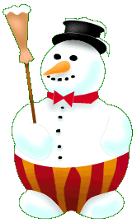
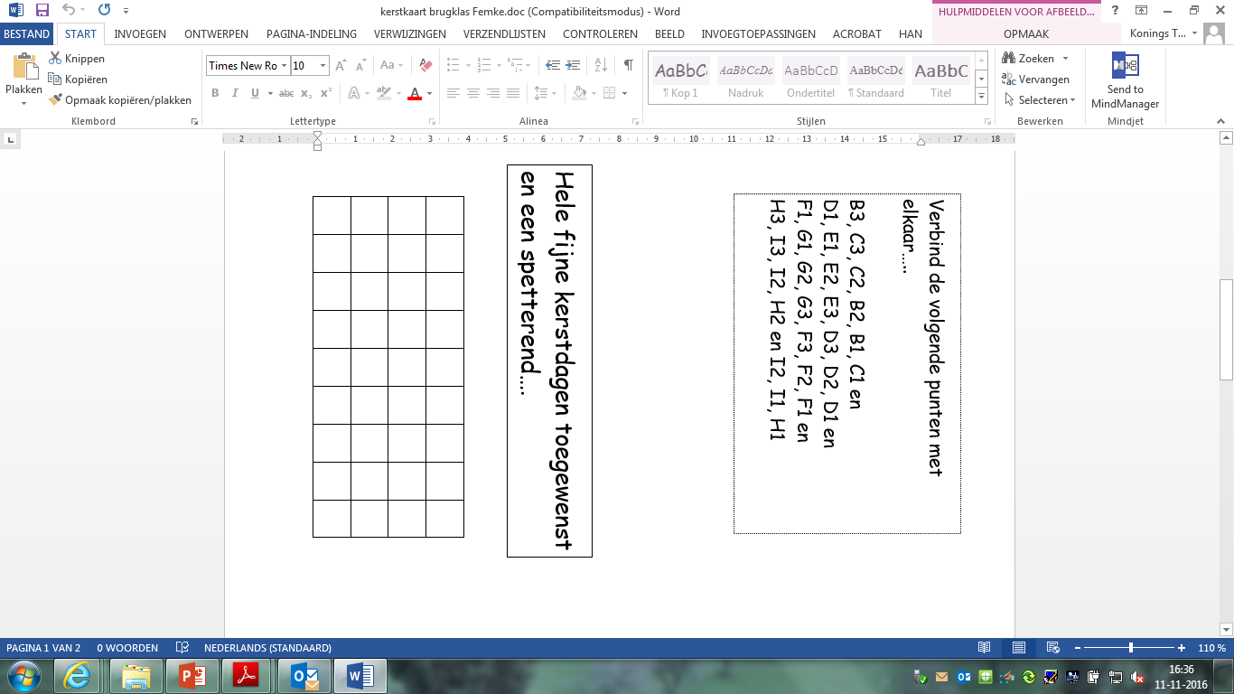

Slide 38
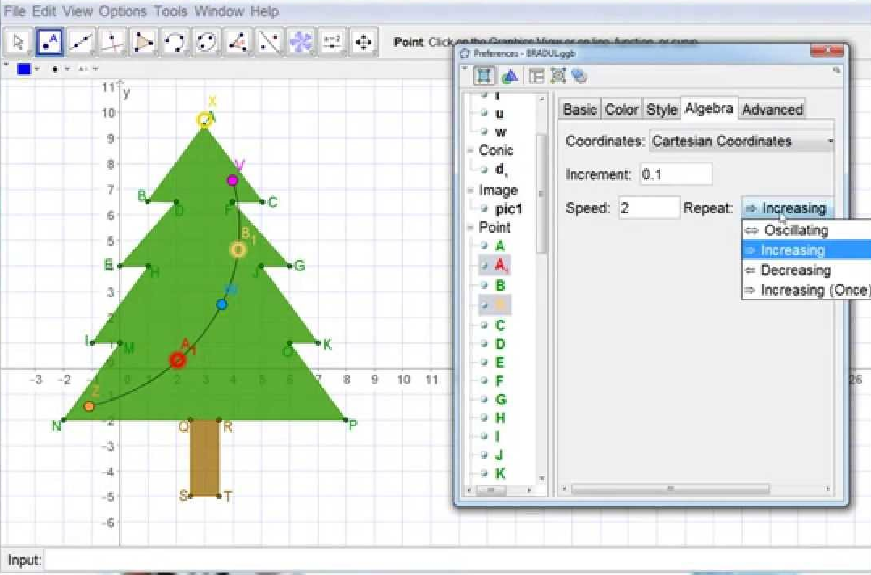
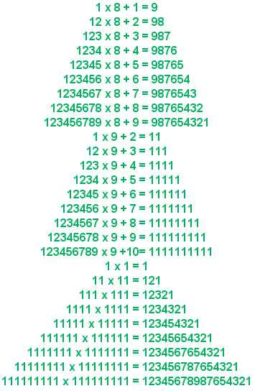
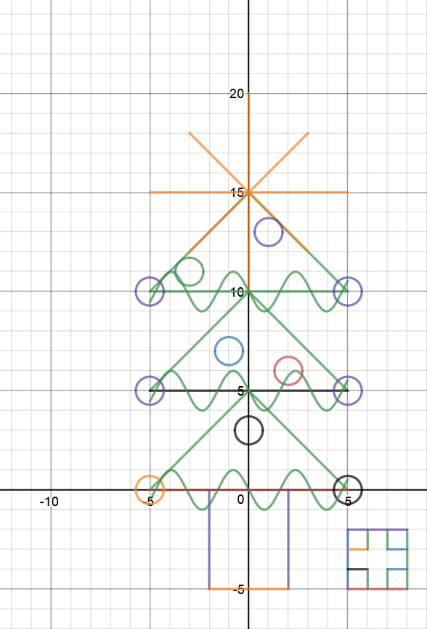
1.Maak af:
2.Verklaar

Slide 39


Slide 40


Ontwerpeis 2: De ontvanger wordt aan het denken gezet (niet te veel)

Slide 41
Ontwerpeis 3:
Het activeert tot iets doen of iets maken
(moet niet teveel werk lijken)
Bouwplaat in elkaar zetten
Iets verrassends bekijken/ Kijkopdracht
…. waarbij niet meteen duidelijk is: hoe zit het in elkaar?
Een wiskundige vraag/ opgave beantwoorden
Een link (met filmpjes, opdrachten …) bekijken

Slide 42
Ontwerpsuggestie 4:
Er is een prijsvraag aan verbonden
(uitdagend, haalbaar)
Object namaken (dat denkwerk vraagt)
Object ontwerpen (nog meer denkwerk)
Pop-up-boek maken
Filmpje maken

Slide 43
Ontwerpsuggestie 5:
Een kerstgedachte
In één en dezelfde wereld leiden verschillende standpunten tot verschillende ‘standpunten’. Geregelde blikwisseling maakt de wereld meer één.
Steeds hetzelfde en steeds weer anders gaat de tijd door …
Uit duisternis wordt het licht geboren
Engelen zijn mensen die …
Omarming, verbroedering
Het kaartspel als geheel staat symbool voor het Leven, voor of je geluk of ongeluk toevalt. Echter niet de kaarten die je krijgt, brengen je geluk, maar hoe jij ermee speelt. Dit geluk maak je zelf.
Kon je je draai niet vinden in 2010? Geef dan je draai aan 2011, mogelijk maak je een draai van 180 graden, hopelijk vind je dan je draai.

Slide 44
Ontwerpsuggestie 6:
Actualiteit
Roemenie bevrijdt zich van Ceaucescu, 1989
Europese eenwording ,1992
Wiskunstige literatuur (onmogelijke figuren 1986, fractals 1987)
Waakzaamheid geboden in opkomende politieke onverdraagzaamheid, 2008
Opening I/O gebouw, 2014

Slide 45




Ontwerpsuggestie 7:
Het jaartal van het nieuwe jaar

Slide 46
Ontwerpsuggestie 8, m.b.t. wensen: een …..…. nieuwjaar toegewenst (met dubbele betekenis)
Verdraaid goed draaitoren
Ster-k vijfhoek en ster
Reusachtig goed ames -room
Kleurrijk kleurpotloden
Verrassend vier aanzichten
Waakzaam os en ezel
Veel-zijdig veelvlak
Ver-diep-end anti-perspectief
Stralend kerstster
Gelukkig speelkaarten
Verwonderlijk spiegel-mirror
Goed perspectief in … perspectief
… In/Ontwikkeling… ons I/O gebouw
… In/Ontplooiing.. ,,

Slide 47
Ontwerpsuggestie 9
Er zit een kunstzinnig element in
zoek bij ‘wiskunstenaars’:
M.C. Escher, Ad Dekkers, George Hart, Mihai Olos, Franz Zeier, Bruno Ernst, Arie Berkulin, Anneke van Bergen, Patrick Hughes, Peter Dahmen, ............
Stichting Ars et Mathesis

Slide 48
Verdere ontwerpeisen:
(niet eenvoudig hier regels voor te vinden)
Originaliteit
Vormgeving

Slide 49







Ontwerp: spelen met spiegels

Slide 50






experimenteer

Slide 51
Over creativiteit
Creativi-tijd !! Neem de tijd, niet in hoeveelheid achter elkaar, maar ieder keer een beetje. Een idee moet rijpen.
Kijk naar wat er al bestaat
Jat
Recycling
Begin eenvoudig
Geniet ervan

Slide 52
google op :
wiskunde, kerst, kerstboom, origami, getallen, kunst, papier, ….
combinaties ervan
Nederlands, Engels, Duits

Slide 53


Bijv.
http://www.kleurrijkewiskunde.nl/origami/modellen/kerstboom.html

Slide 54





wiskunde kerstboom

Slide 55





wiskunde kerstbal

Slide 56

Na verloop van tijd:

Slide 57
Waarom geef je een kaart?
Wat is de bedoeling van vieren? (…. een afwisseling van het alledaagse leven, loslaten, te delen wat/ wie je waardevol vindt, zeg maar ja tegen het leven, je thuis voelen, om naar uit te zien, om op terug te kijken,……. ervaren van verbondenheid
Werken aan de relatie (laten merken dat de leerlingen waardevol voor je zijn, als leraar zoek je je relatie als mens in plaats van professional op, wat kan ik als mens betekenen... )
‘Wiskundige houding’ (wiskunde is leuk, …is het niet in de leerstof zelf, dan wel daarbuiten, je eigen enthousiasme werkt aanstekelijk)

Slide 58

Op NWD site vanaf volgende week:
- 2 presentaties bij de lezing van vandaag
- archief van kerstkaarten

Slide 59
Uitslag prijsvraag:deelname: 0,0
Verklaringen:
lezing in drukke week vóór de kerst weinig bezocht (en voor velen niet les-dag, en laat op de dag),
daarnaast niet genoeg reclame gemaakt voor kijken naar archief met voorbeelden
“twee weken is te kort om iets origineels te laten rijpen”
persoonlijke band van de auteur met de studenten is van belang
studenten zijn echt aan wiskundeloze vakantie toe
iets nieuws bedenken spreekt minder aan dan iets spectaculairs ( als potloodkunstwerk) namaken.
ontwerpeisen (‘zoveel mogelijk’ niet gelezen) schrikken af
voorbeelden van de laatste jaren suggereren veel kwaliteit die niet haalbaar lijkt
fenomeen kerstkaart is uit de mode?
evenals zelf ontwerpen ( in dat geval …… )
“als ik het nu doe , zit er voor de komende jaren aan vast”
Niettemin: er is nu een archief waaruit naar hartelust kant en klare kaarten mogen worden gejat.

Slide 60
Dank voor uw aandacht maar vooral:

